Slide 1

Блокчейн: фейк или будущее?

Slide 2
2017
Более 4 млрд.$ собраны на ICO

Slide 3
2017
Более 10% ICO-проектов стали жертвами успешных хакерских атак

Slide 4
июнь 2017
93% проектов, средства на которые собраны на ICO, были реализованы

Slide 5
ноябрь 2017
Менее 25% проектов, средства на которые собраны на ICO, были реализованы

Slide 6
2017
Рост капитализации рынка криптовалют – более 3 000%

Slide 7
1 января 2017
BTC = 974$
ETH = 8,24$

Slide 8
Максимум за 2017/2018
BTC = 20 052$
ETH = 1 432$

Slide 9
С чего все началось??

Slide 10
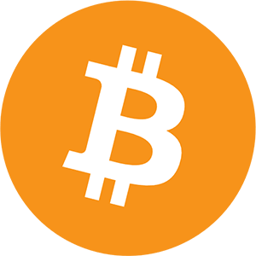
впервые концепция блокчейна сформулирована Сатоши Накамото в 2008 г.
разработана для Bitcoin
гарантирует безопасность транзакций и независимость от посредников (например, банков)

Slide 11
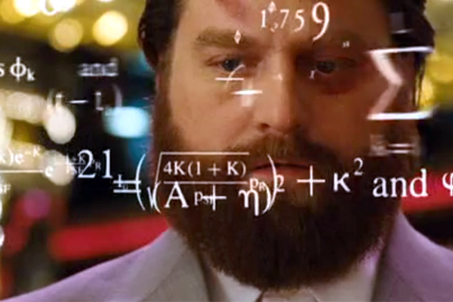
Основные механизмы доказательства в блокчейн
Proof-of-Work
Proof-of-Stake
Proof-of-Capacity

Slide 12


Типы блокчейнов
Публичный:
Каждый участник видит транзакции
Bitcoin, Ethereum
Приватный:
Доступ у ограниченного круга лиц
Hyperledger Fabric

Slide 13
Какие возможности предоставляет блокчейн сегодня?

Slide 14
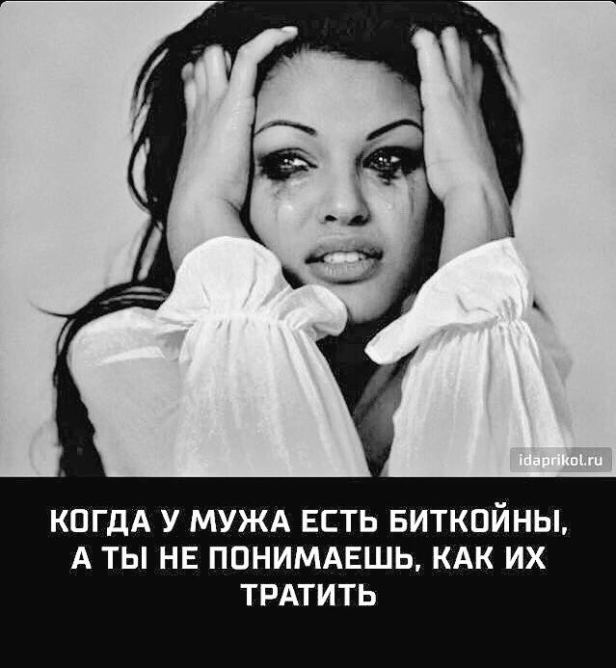
Создание и обмен криптовалют

Slide 15
более 1,5 тыс. криптовалют
капитализация рынка сегодня – около $ 350 млрд.
крупнейшие по капитализации – Bitcoin, Etherеum, Ripple
Создание и обмен криптовалют

Slide 16
Initial Coin Offering (ICO)
Способ привлечения инвестиций, аналог IPO
Как правило, предварительно публикуется Whitepaper
Осуществляется на платформе блокчейн, как правило - Ethereum

Slide 17
Криптовалюта
Utility token – удостоверяет право доступа или пользования ПО
Equity token – аналог ценной бумаги, предоставляет право на долю, прибыль и т.д.
Product token – права на материальный объект (например, золото)
Loan token – удостоверяет займ
License token – право на получение дохода от использования продукта, ПО
Виды токенов

Slide 18
Обмен и хранение документации
(на примере Hyperledger Fabric)
Безопасная оцифровка и хранение документов
Автоматизация обмена документами
Сокращение административных расходов по организации поставок
Нет издержек, связанных с физическим обменом документами

Slide 19
обмен и хранение любой оцифрованной информации и ценностей
безопасный и без посредников
(peer-2-peer)
по мнению энтузиастов, предвещает появление internet of value
Блокчейн сегодня

Slide 20
Как регуляторы реагируют на развитие блокчейна?

Slide 21

KYC
идентификация и верификация личности клиента-ФЛ;
идентификация и верификация бенефициарных владельцев клиентов-ЮЛ;
создание риск-профиля клиента

Slide 22

риск-профили операций (e.g. по клиенту, географии, характеру операции)
информирование контрольного органа о подозрительных операциях
возможность блокирования операций
регулярный пересмотр политики
выделение compliance officer
международные стандарты (FATF)
AML

Slide 23
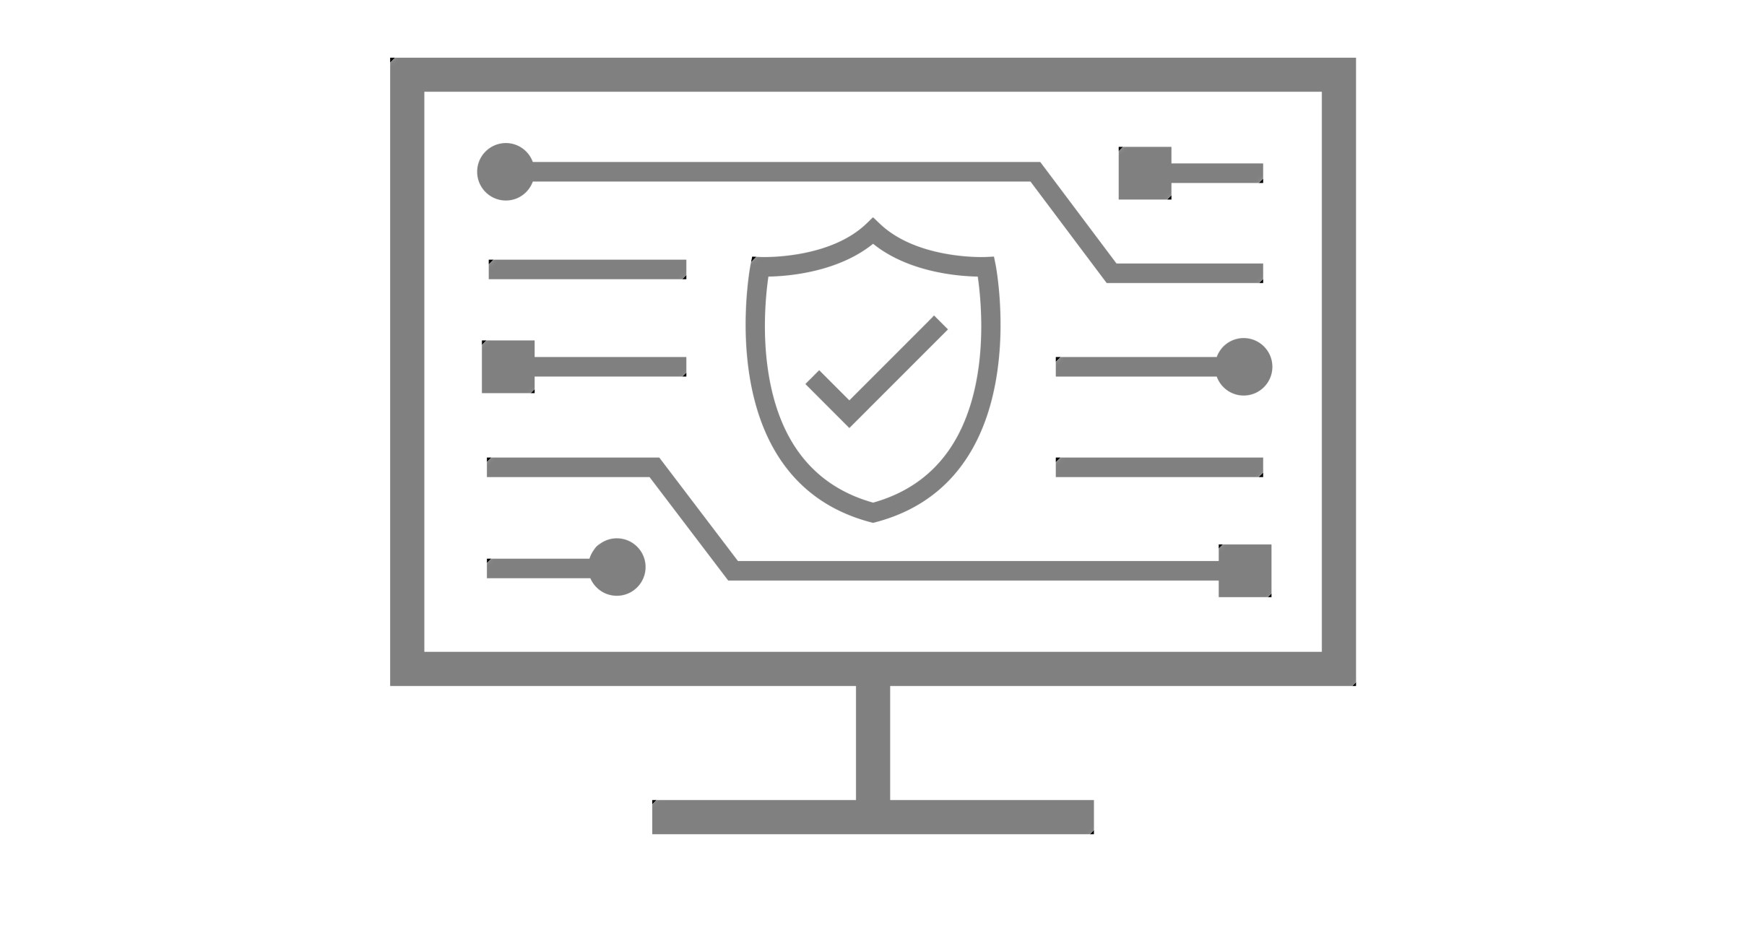
защита от кибератак и иного воздействия
постоянный контроль состояния систем
соответствие международным стандартам
кибербезопасность
ISO 27001 | PCI DSS*
* Стандарт безопасности платежных систем Visa, MasterCard, American Express и др.

Slide 25

Цифры REVERA
>3000 клиентов
Топ-лист 5 крупнейших рейтинговых агентств
70+ персональных упоминаний юристов REVERA в СМИ за последние полгода

Slide 26


Задавайте вопросы!
/ReveraLawFirm
hr@revera.by

